Slide 1
PPT消防安全知识培训
汇报人：孙青
2024-11-10

Slide 2
目录
消防安全基本概念与原则
校园火灾原因分析及预防措施
灭火器材使用方法及注意事项
应急疏散逃生技巧与演练组织
校园消防安全管理体系建设
总结回顾与展望未来发展趋势

Slide 3
01
消防安全基本概念与原则

Slide 4
火灾定义及分类
火灾定义
火灾分类
火灾是指在时间或空间上失去控制的燃烧所造成的灾害。
根据可燃物的类型和燃烧特性，火灾可分为A、B、C、D、E、F六类，分别对应固体物质火灾、液体或可熔化的固体物质火灾、气体火灾、金属火灾、带电火灾和烹饪器具内的烹饪物火灾。

Slide 5
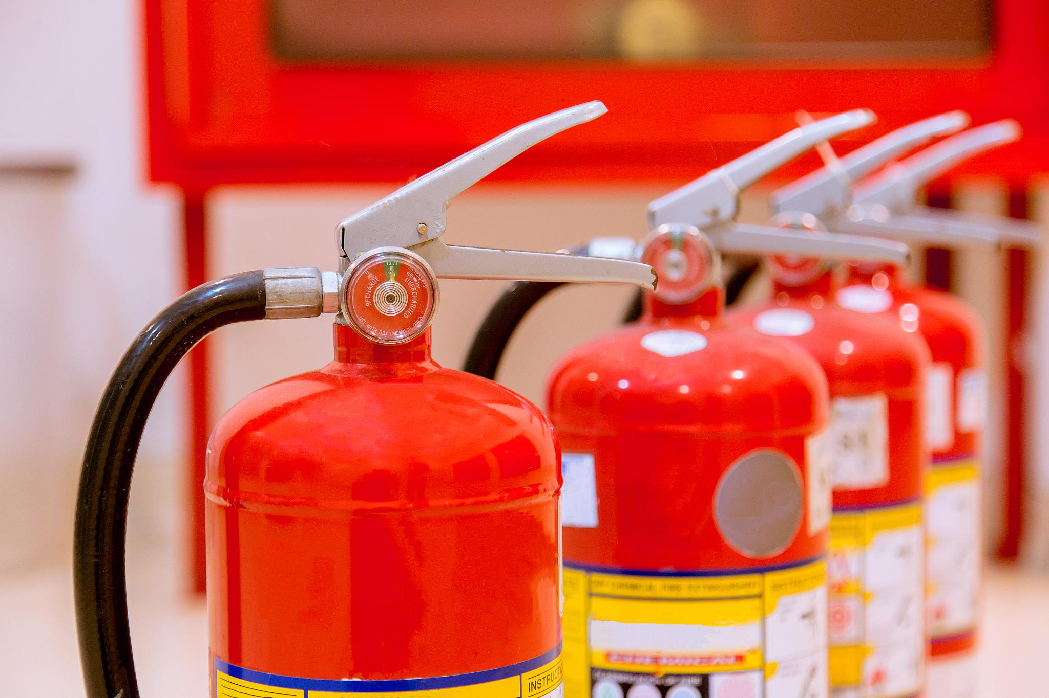
消防安全重要性
保障人身安全
消防安全是保障人们生命安全的重要措施，一旦发生火灾，将严重威胁人们的生命安全。
保护财产安全
火灾不仅会造成人员伤亡，还会带来巨大的财产损失，加强消防安全有助于保护个人和企业的财产安全。
维护社会稳定
火灾事故的发生往往会引起社会恐慌和不安定因素，加强消防安全有助于维护社会稳定和和谐。

Slide 6
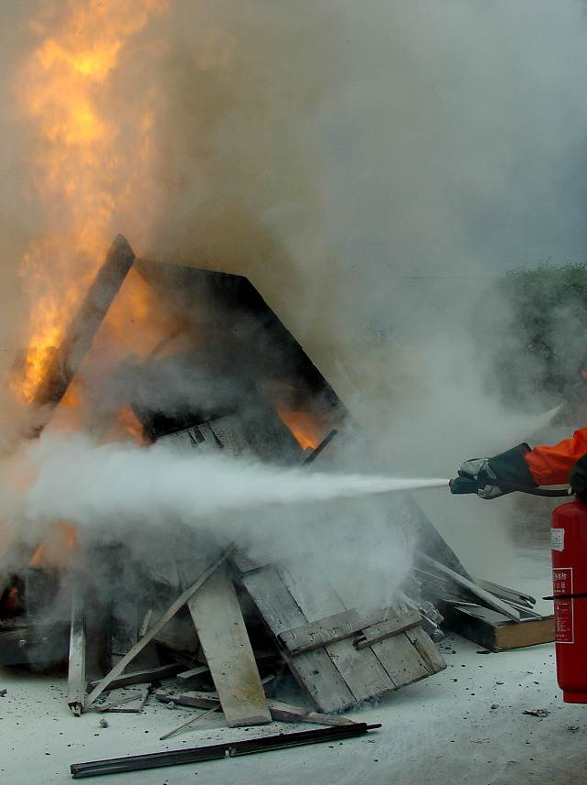
预防为主、防消结合原则
预防为主
消防安全工作应坚持“预防为主”的原则，通过加强日常巡查、隐患排查和宣传教育等措施，尽可能防止火灾事故的发生。
防消结合
在做好预防工作的同时，还需要加强灭火救援等应急处置能力，确保一旦发生火灾能够及时有效地进行扑救和控制。

Slide 7
法律法规与标准要求
法律法规要求
国家和地方政府制定了一系列消防安全相关的法律法规，如《中华人民共和国消防法》等，要求各单位和个人必须严格遵守。
标准要求
除了法律法规外，还有一些消防安全相关的标准和规范，如建筑设计防火规范、消防安全标志设置要求等，也需要各单位和个人认真执行。

Slide 8
02
校园火灾原因分析及预防措施

Slide 9
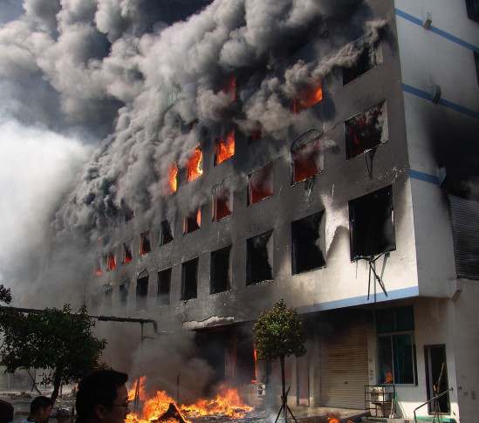
电器设备使用不当引发火灾原因
电器设备过载
01
使用过多电器设备，超过电路承载能力，导致电线发热、短路引发火灾。
电器设备老化
02
电线、插座等长时间使用，绝缘层破损，容易造成短路、漏电等安全隐患。
违规使用电器
03
如使用热得快、电热毯等大功率电器，易引发火灾事故。

Slide 10
实验室危险品管理与操作规范
危险品储存不当
实验室危险品未按规定储存，如易燃易爆物品未分类存放、未设置安全警示标识等。
实验操作不规范
实验过程中违反操作规程，如使用明火、未关闭电器设备等，容易引发火灾或爆炸事故。
实验室缺乏必要消防设施
如未配备灭火器、消防栓等消防设施，一旦发生火灾难以扑救。

Slide 11
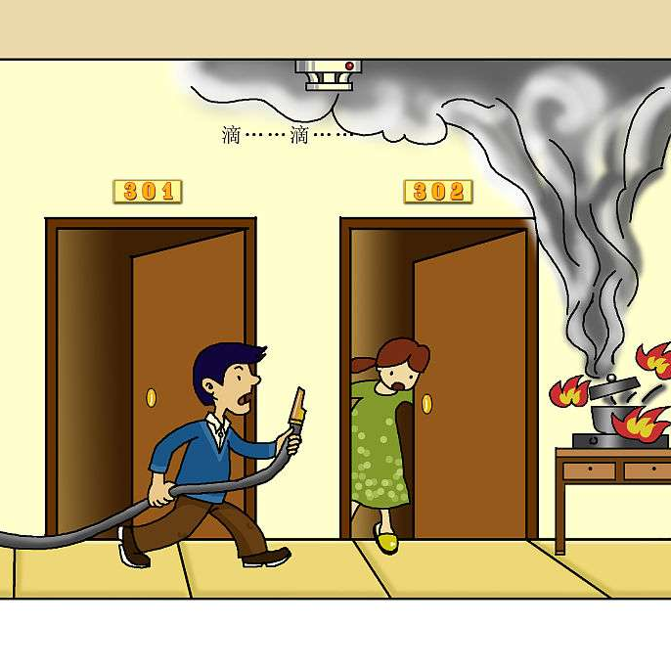
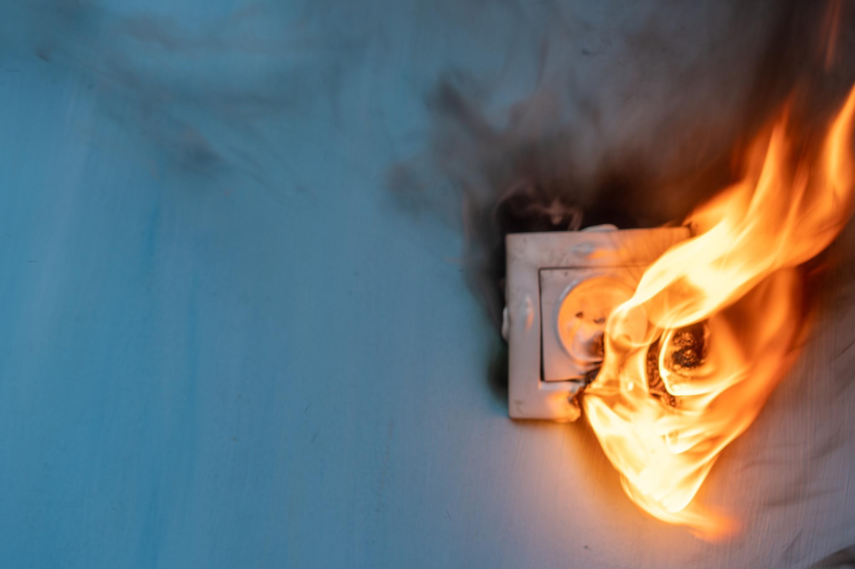
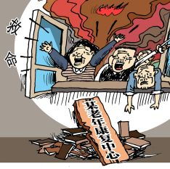
宿舍内违规用电和吸烟现象剖析
违规用电
卧床吸烟
乱扔烟蒂
宿舍内私拉乱接电线、使用违规电器等，容易造成电路短路、过载等安全隐患。
部分学生卧床吸烟，烟蒂未熄灭易引燃床上用品，引发火灾事故。
吸烟后随意丢弃烟蒂，未确认烟蒂完全熄灭，易引发火灾。

Slide 12
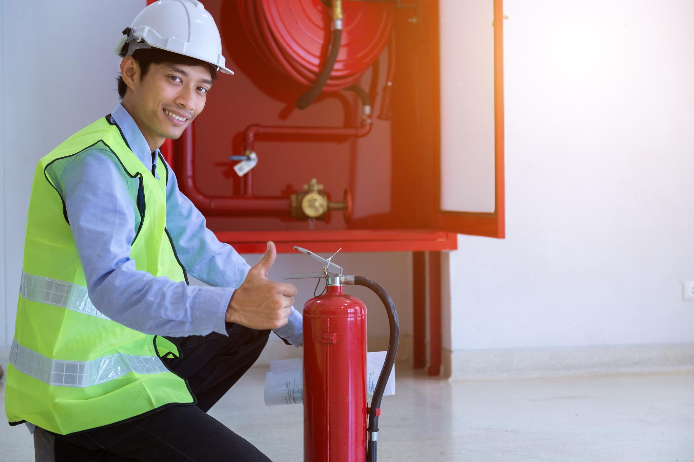
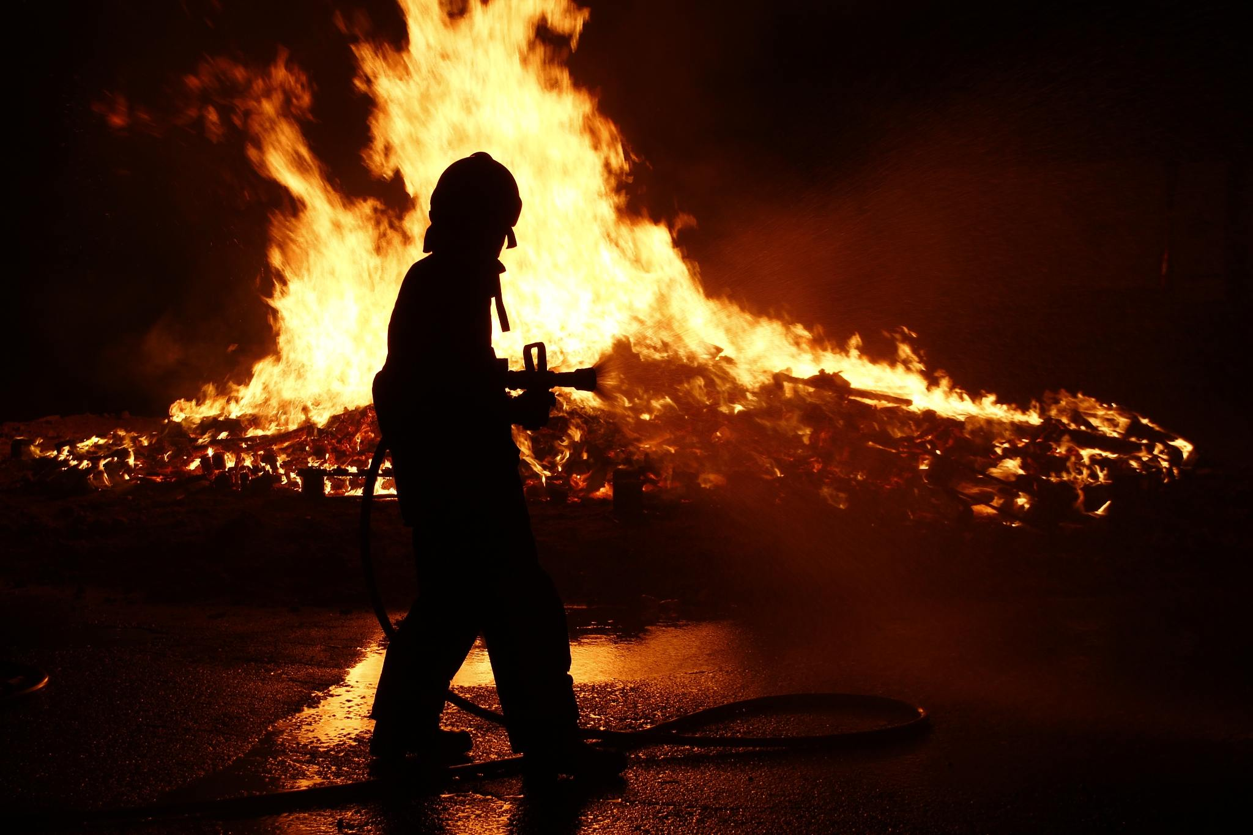
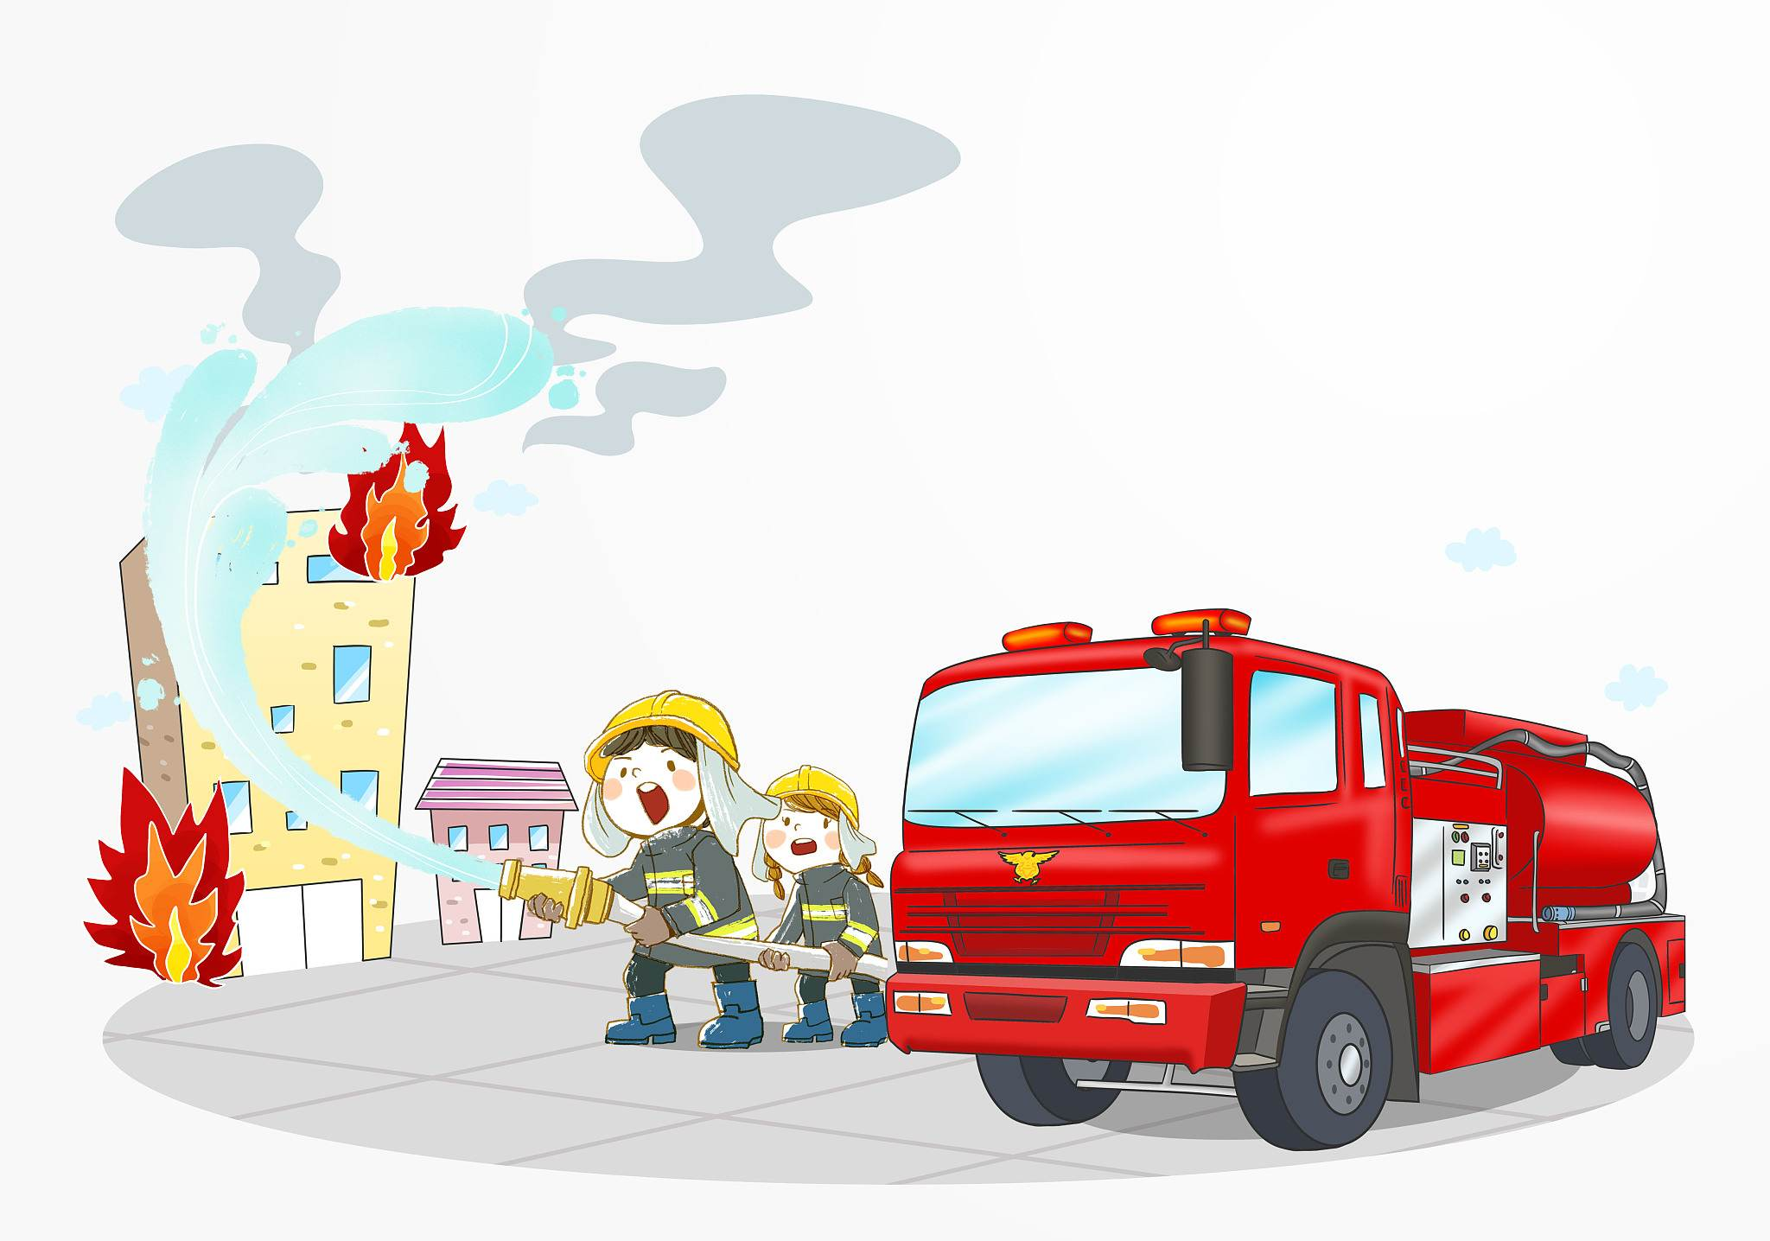
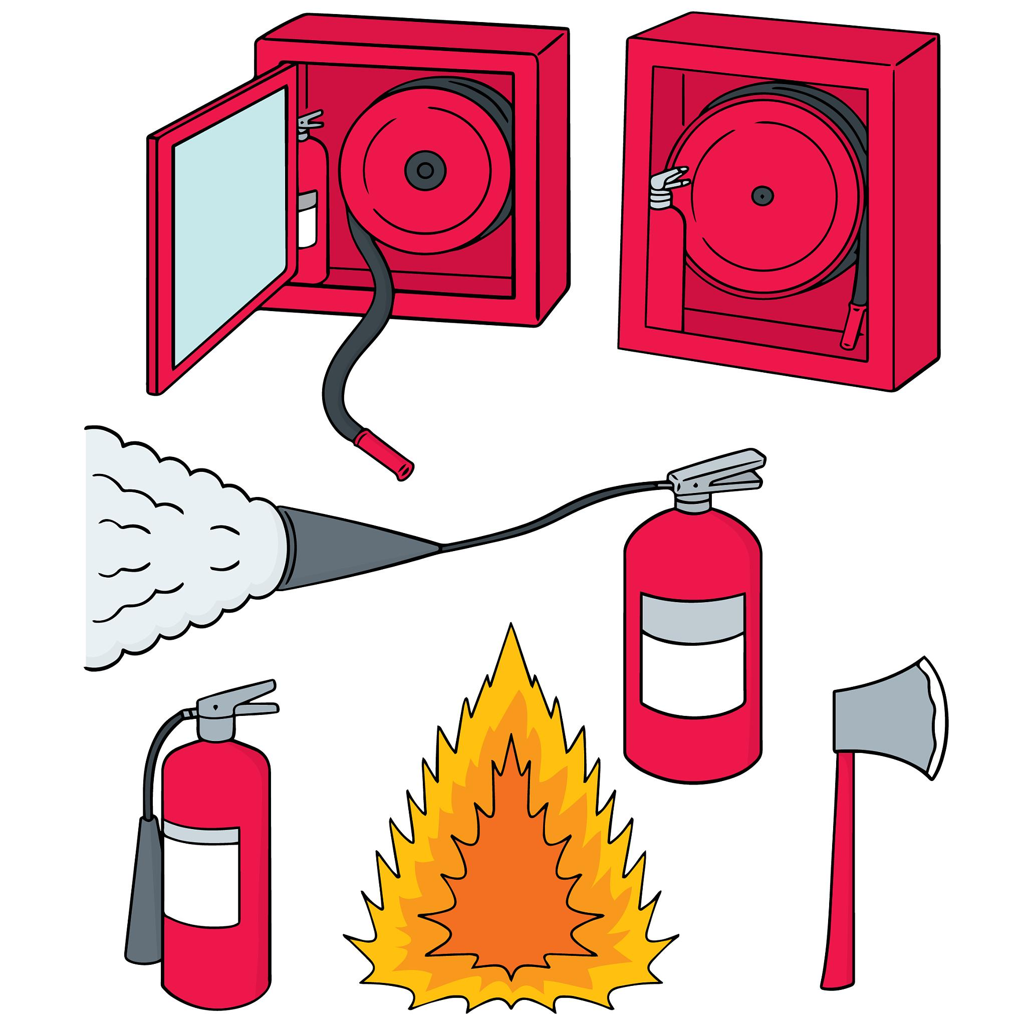
预防措施与日常检查制度建立
加强宣传教育
定期检查维护
定期开展消防安全知识培训，提高学生消防安全意识，掌握基本灭火技能。
对校园内的电器设备、消防设施进行定期检查和维护，确保其完好有效。
感谢您下载包图网平台上提供的PPT作品，为了您和包图网以及原创作者的利益，请勿复制、传播、销售，否则将承担法律责任！包图网将对作品进行维权，按照传播下载次数进行十倍的索取赔偿！
ibaotu.com
配备必要消防设施
建立日常检查制度
在校园内合理配置灭火器、消防栓等消防设施，并定期检查其使用情况，确保在紧急情况下能够迅速投入使用。
制定校园消防安全日常检查制度，明确检查人员、检查内容和检查频次，及时发现并消除火灾隐患。

Slide 13
03
灭火器材使用方法及注意事项

Slide 14
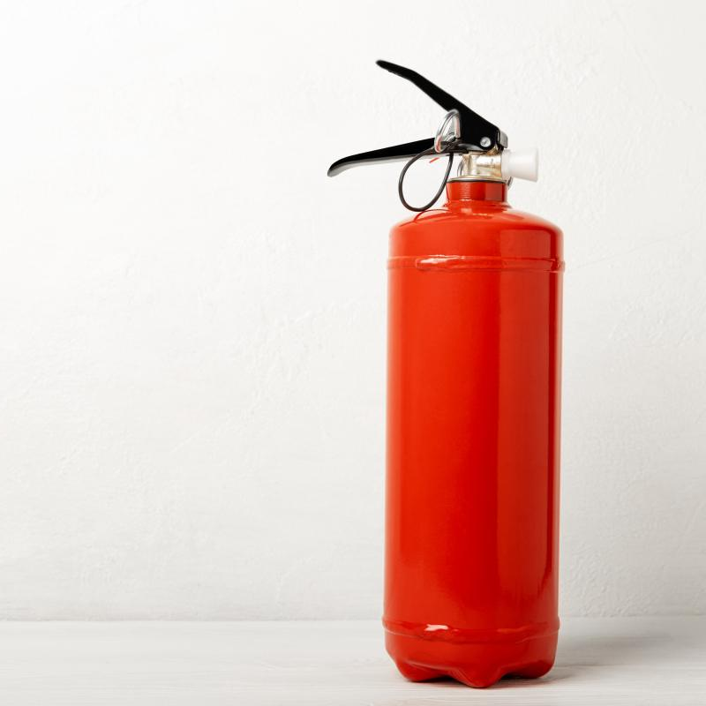
常见灭火器材种类介绍
干粉灭火器
01
适用于扑灭固体、液体和气体火灾，使用范围广泛。
泡沫灭火器
02
主要用于扑灭液体火灾，如油类、酒精等。
二氧化碳灭火器
03
适用于扑灭电气火灾和精密仪器火灾，不会留下痕迹。
水基灭火器
04
适用于扑灭固体火灾，如木材、纸张等，且对环境无污染。

Slide 15
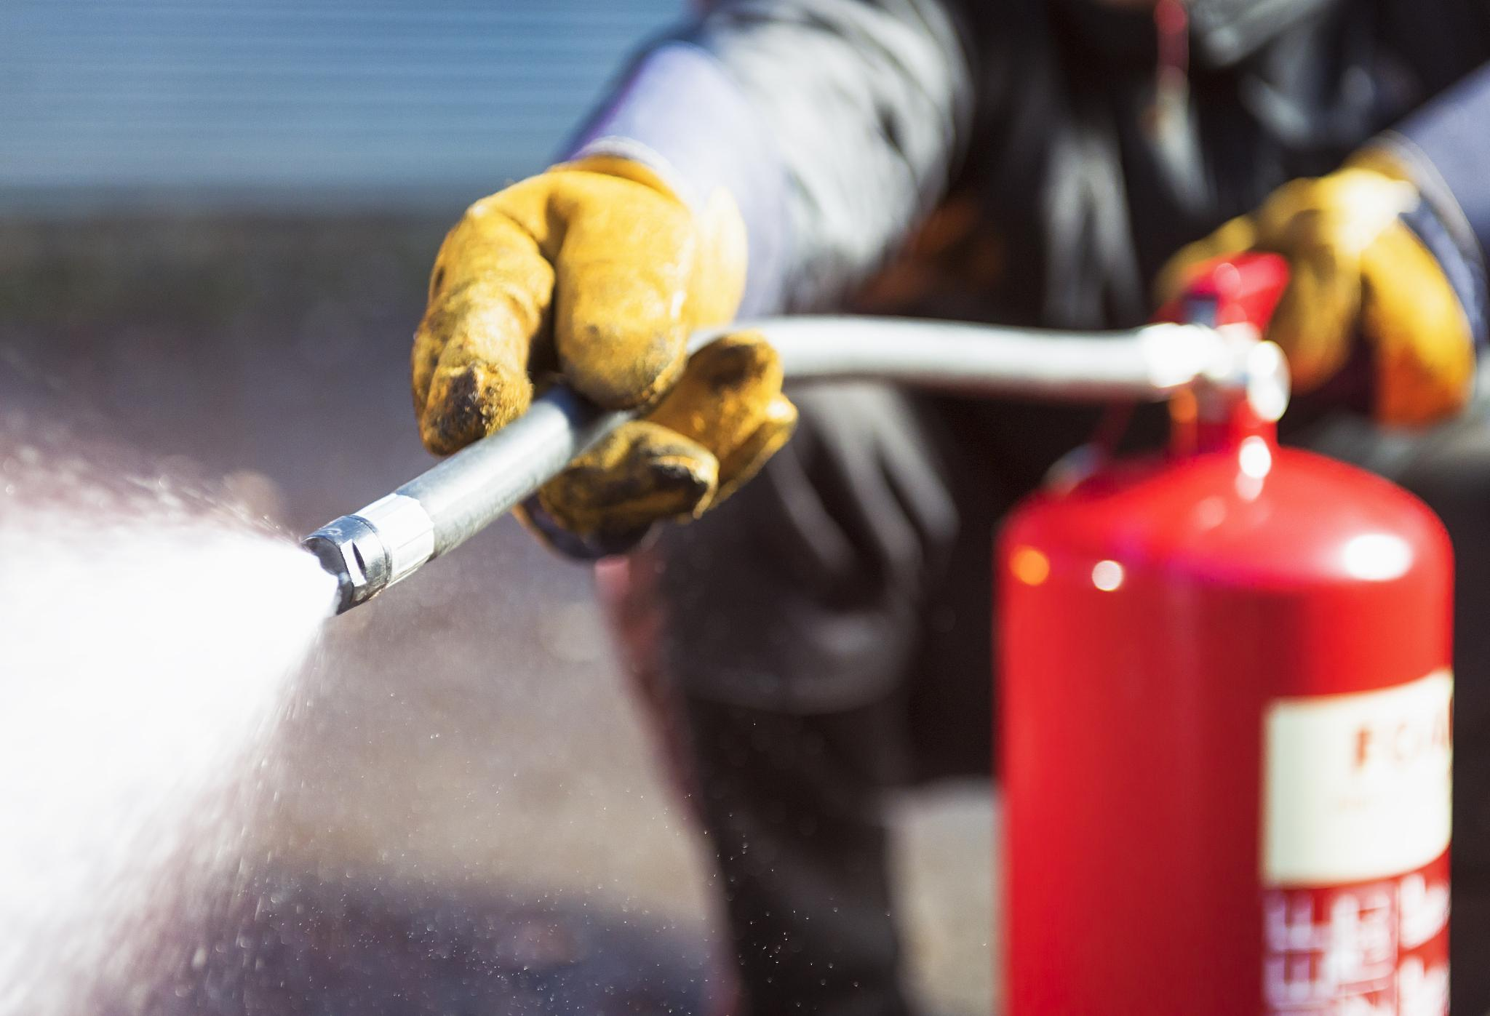
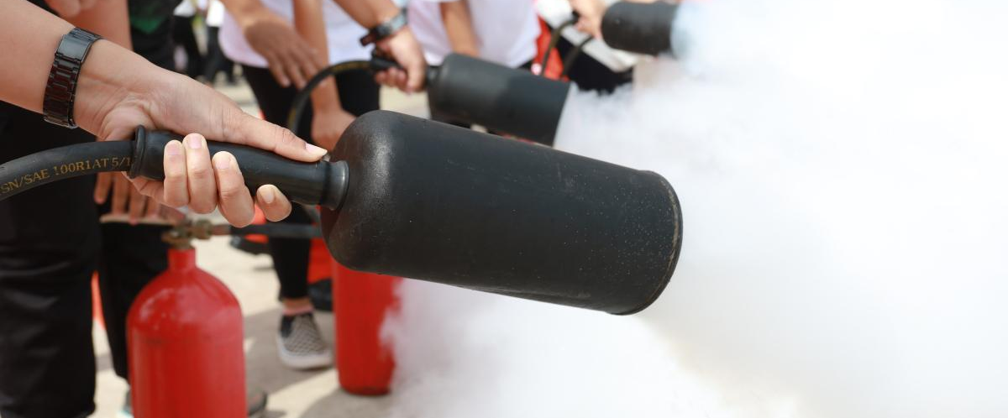
灭火器材正确使用方法演示
检查灭火器外观是否完好，压力是否正常。
将灭火器提至火场，拔掉保险销。
选择合适位置，对准火焰根部进行喷射。
使用过程中，注意保持安全距离，并观察火势变化。

Slide 16
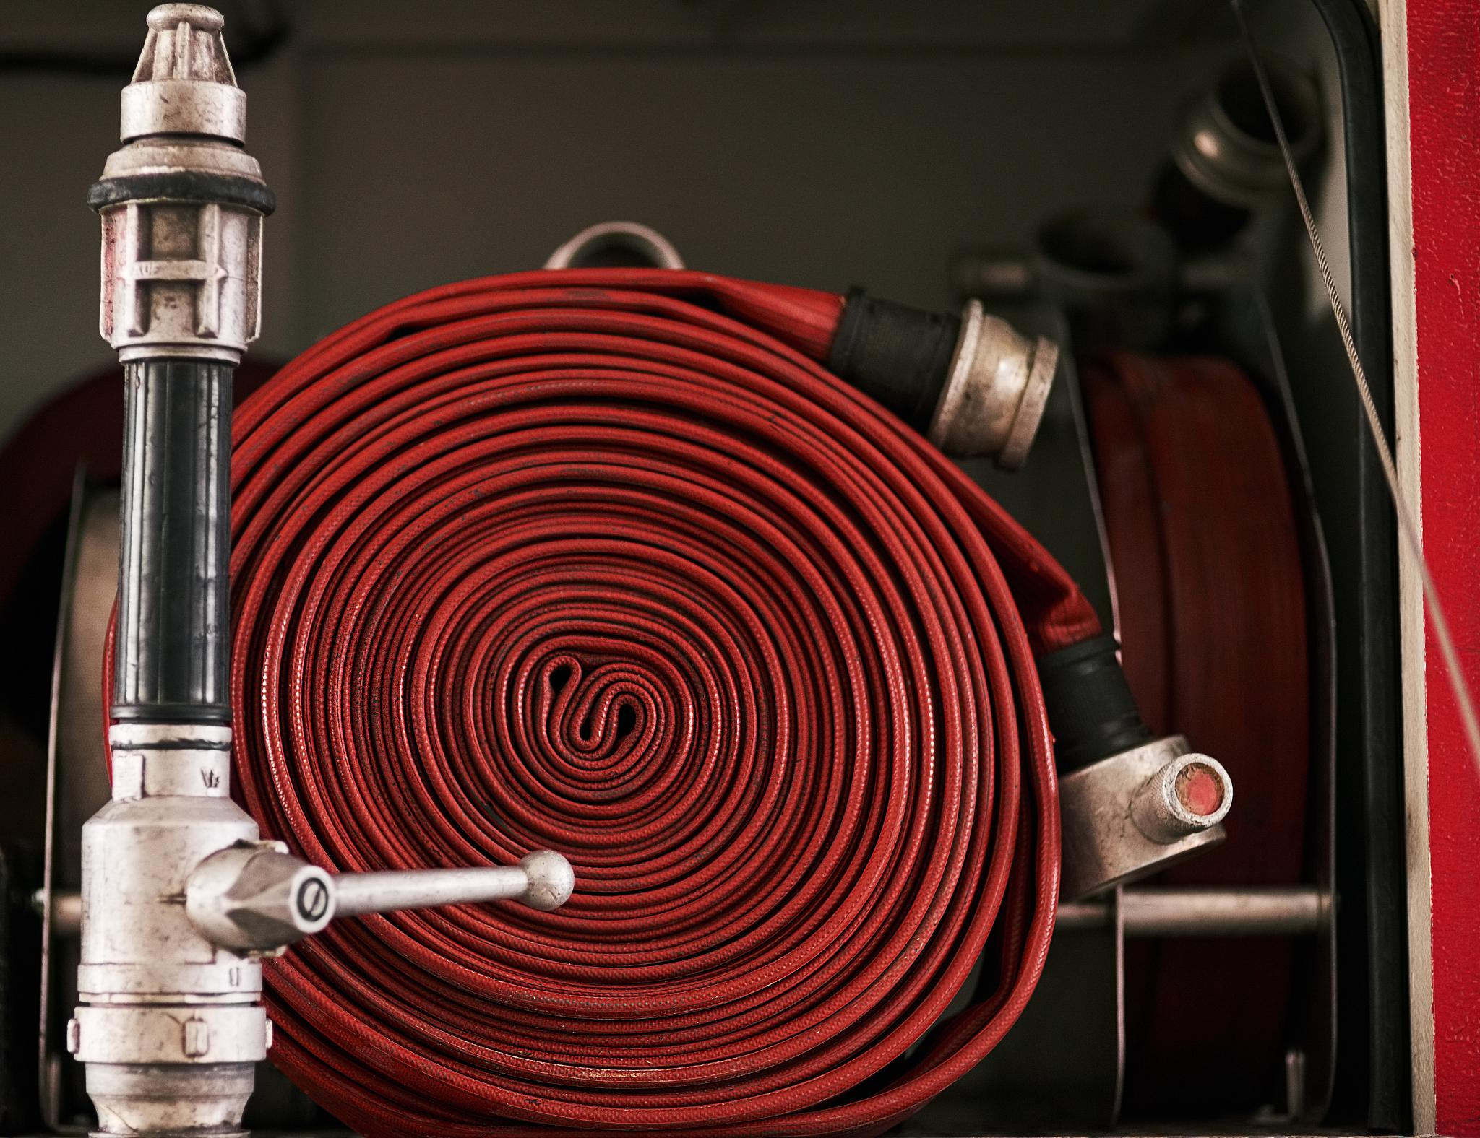
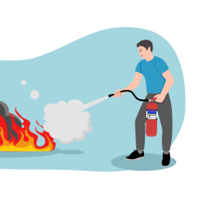
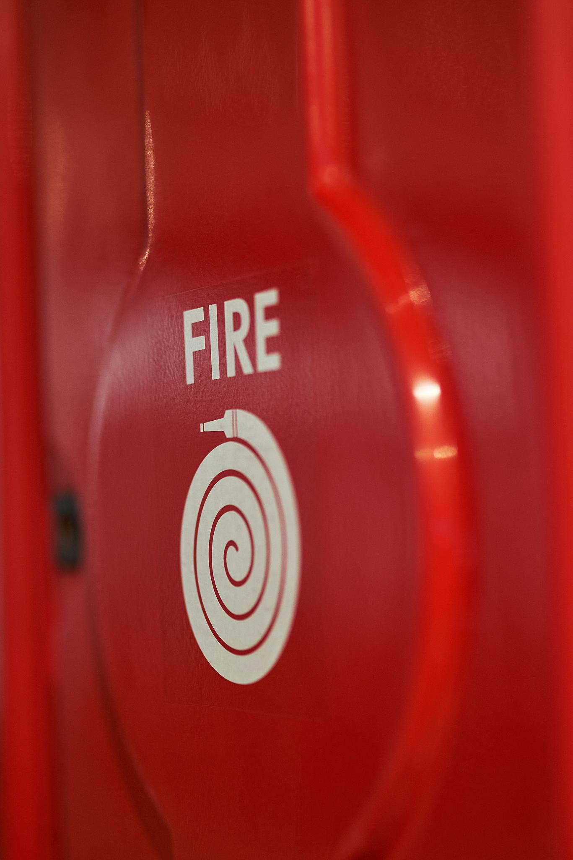
保养维护与更换周期说明
定期检查灭火器外观，确保无破损、锈蚀等现象。
定期对灭火器进行称重，确保压力正常。
按照生产厂家要求，定期更换灭火剂和其他易损件。
对长时间未使用的灭火器，应进行功能性检查，确保其有效性。

Slide 17
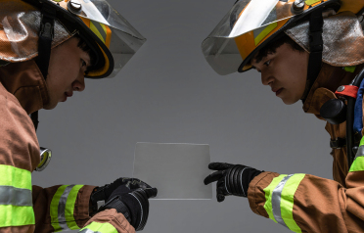
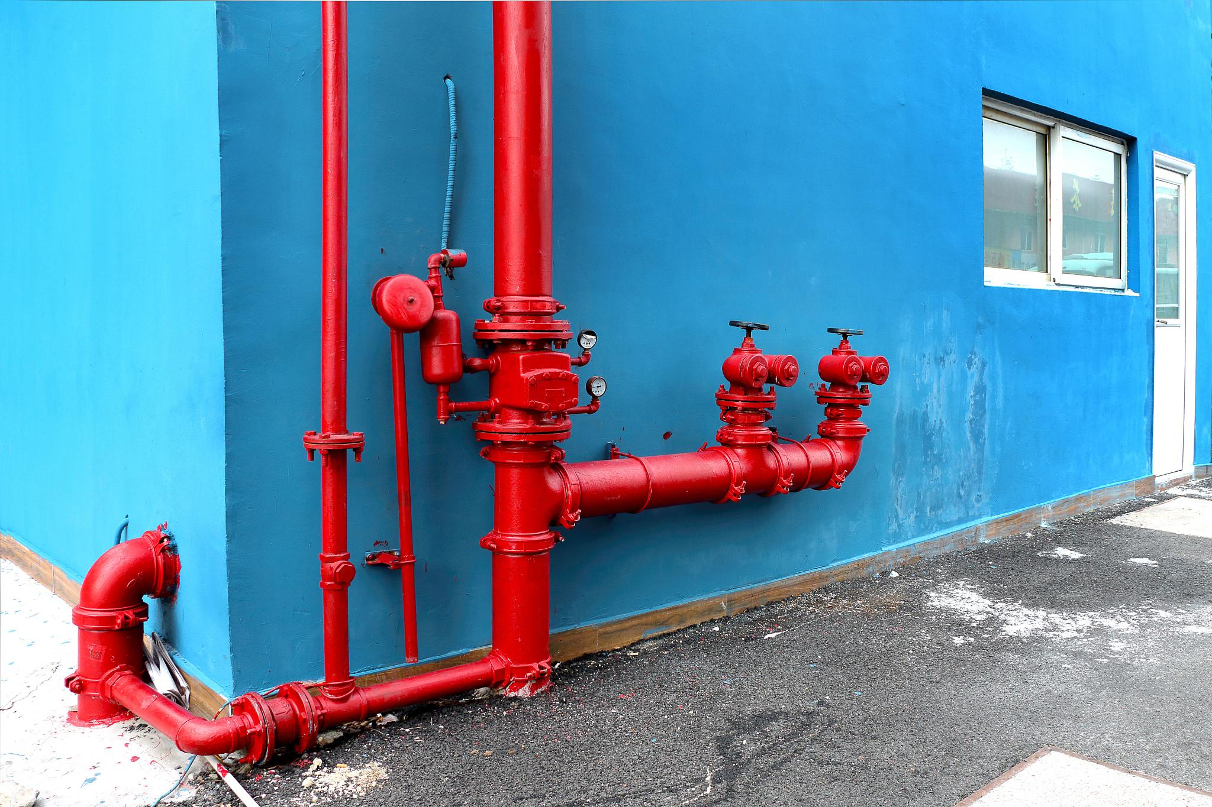
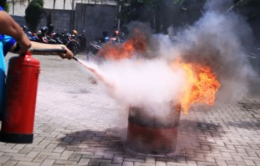
实际操作演练与考核评估
组织员工进行实际操作演练，提高应急处理能力。
对演练过程进行全程记录，发现问题及时纠正。
制定考核评估标准，对员工操作技能和应急反应能力进行评估。
将考核评估结果纳入员工绩效考核体系，激励员工提高消防安全意识。

Slide 18
04
应急疏散逃生技巧与演练组织

Slide 19
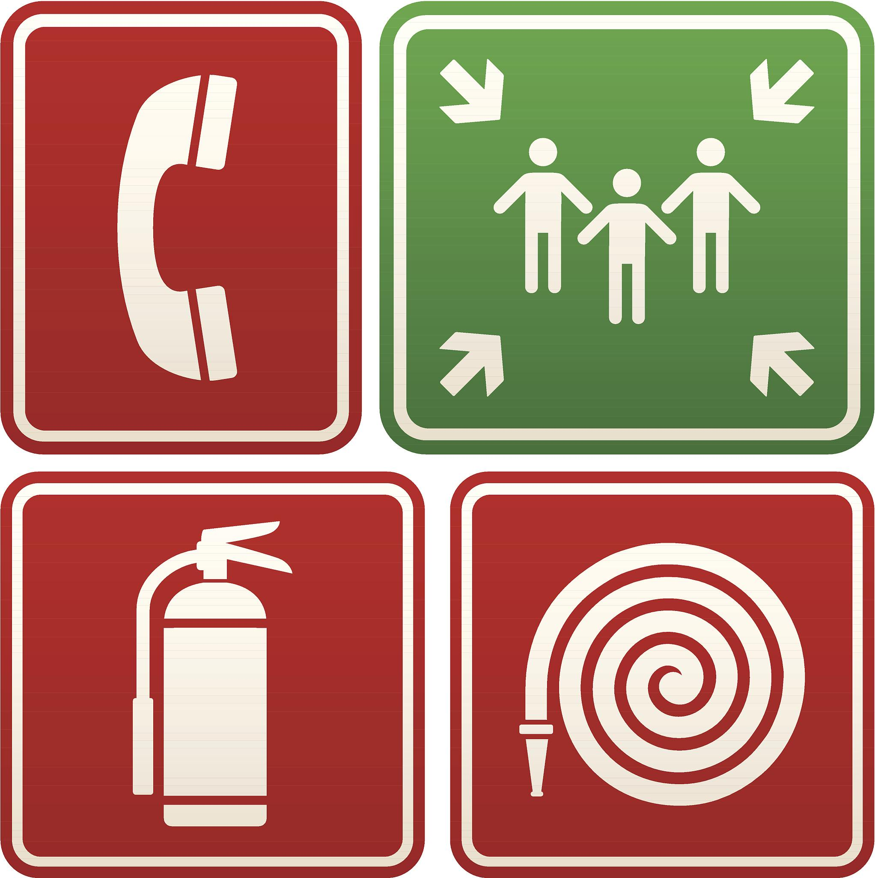
应急疏散逃生路线规划原则
安全性原则
简洁明了原则
确保逃生路线的安全，避开危险区域，选择最安全的疏散路径。
逃生路线应简洁明了，易于理解和记忆，避免复杂和混乱。
快速性原则
多路径原则
逃生路线应尽可能短且畅通，以便人员快速撤离。
设置多条逃生路线，以防某条路线受阻时，人员可以选择其他路线逃生。

Slide 20
疏散过程中自我保护方法分享
保持冷静，不惊慌失措
遮掩口鼻，防止吸入有毒烟雾
在疏散过程中，保持冷静至关重要，以便做出正确的判断和行动。
用湿毛巾、衣物等遮掩口鼻，减少有毒烟雾的吸入。
低姿势行进，减少烟雾接触
沿着墙壁，寻找安全出口
采用低姿势行进，如匍匐前进，以减少与烟雾的接触面积。
沿着墙壁行进，容易找到安全出口，同时避免迷失方向。

Slide 21
演练组织实施要点及注意事项
制定详细的演练计划
做好演练前的准备工作
01
02
明确演练目的、时间、地点、参与人员等要素，确保演练顺利进行。
检查逃生设施是否完好，准备必要的演练器材和物资。
加强演练过程中的组织与指挥
注重演练后的总结与评估
03
04
指定专人负责演练的组织与指挥，确保各环节紧密衔接。
对演练过程中出现的问题进行总结与评估，提出改进措施。

Slide 22
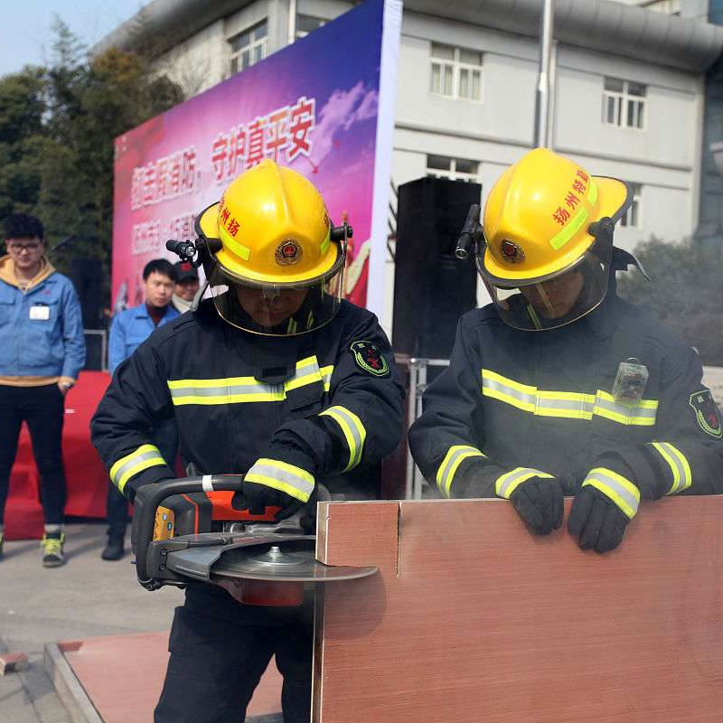
总结经验，持续改进提高
分析演练中的成功与不足
针对问题制定改进措施
对演练进行全面分析，总结经验教训，找出成功与不足之处。
针对演练中暴露出的问题，制定具体的改进措施，并落实到位。
加强日常宣传与培训
定期组织复演与评估
通过日常宣传与培训，提高员工的消防安全意识和应急疏散逃生能力。
定期组织复演，对改进措施进行评估，确保持续改进提高。

Slide 23
05
校园消防安全管理体系建设

Slide 24
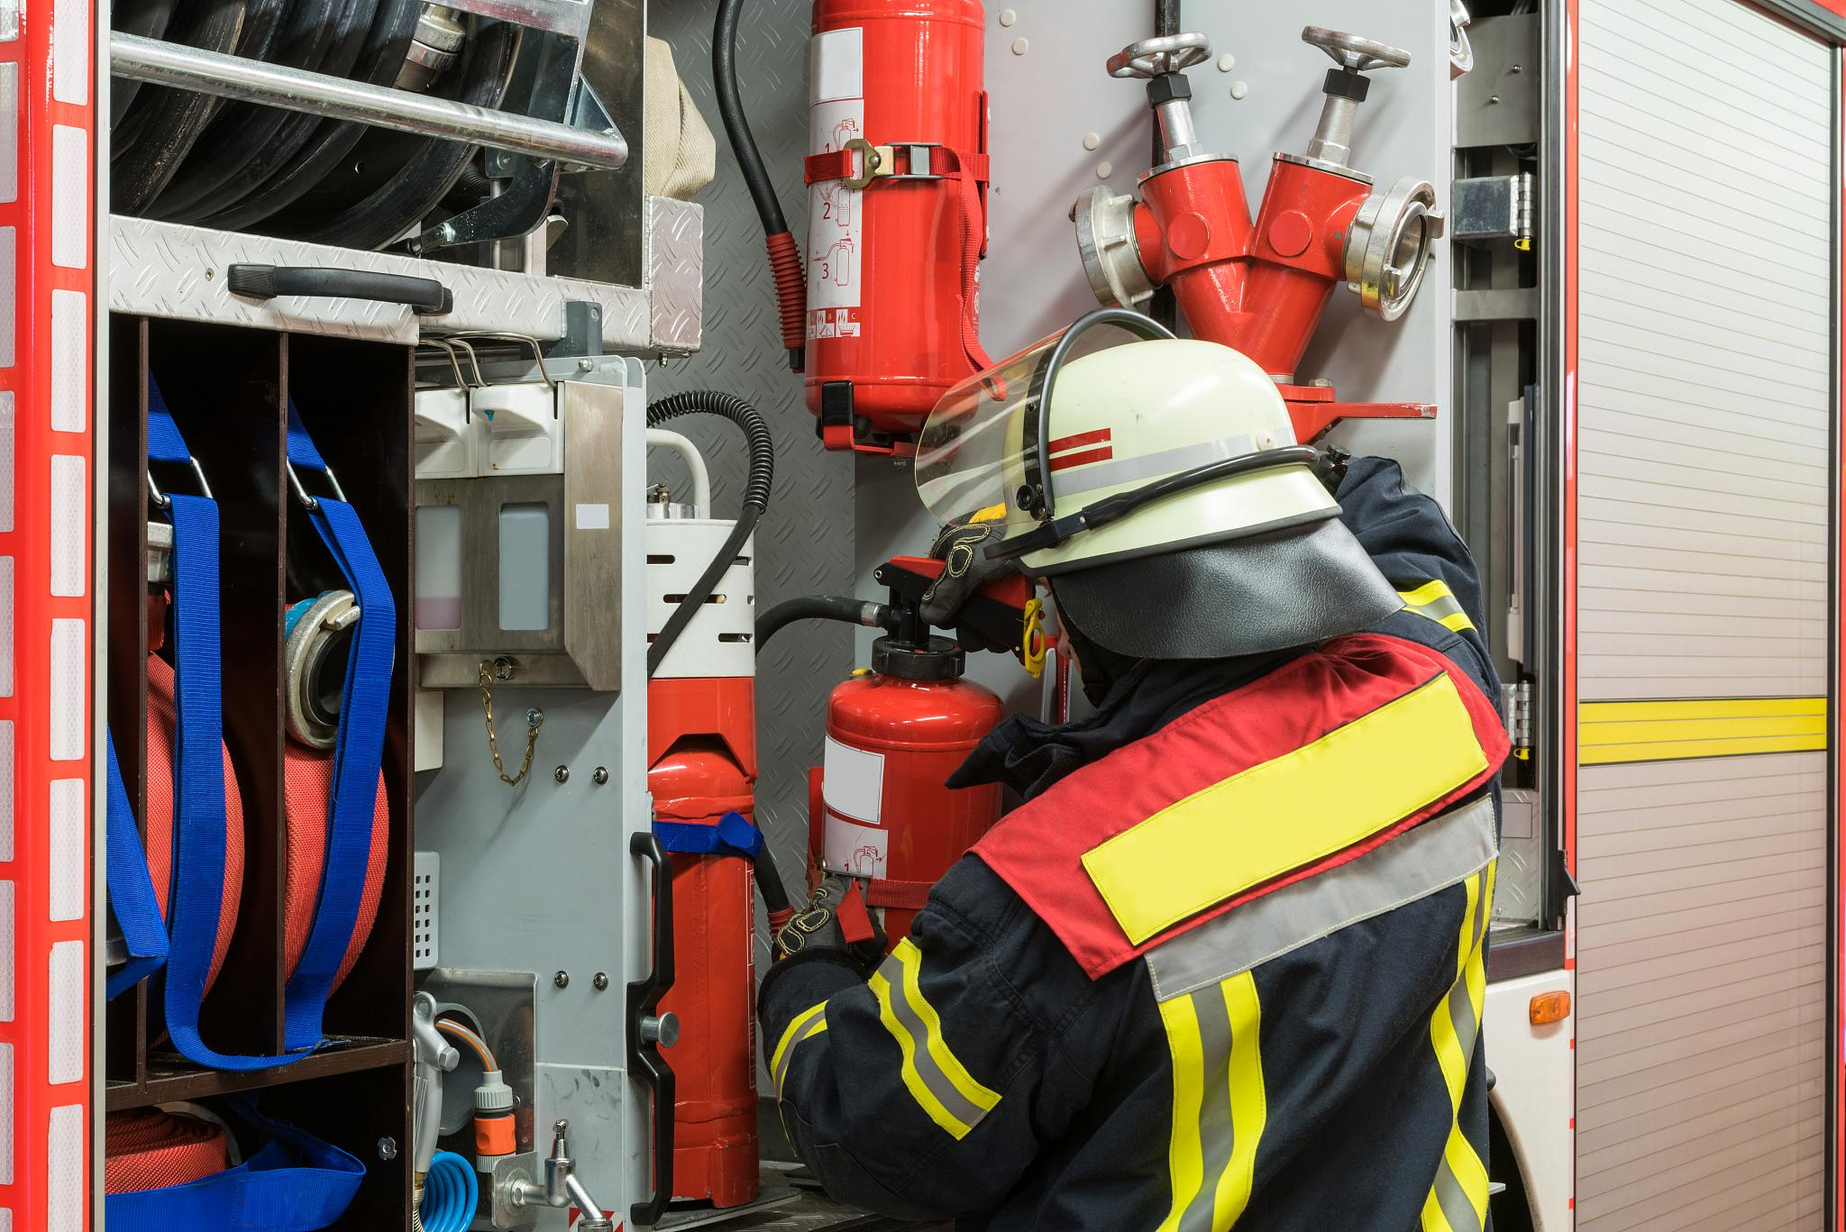
明确各级领导职责和任务分工
校级领导
负责制定消防安全政策，监督消防安全工作的实施，提供必要的资源和支持。
中层领导
负责具体组织消防安全工作的开展，协调各部门之间的合作，确保消防安全工作的顺利进行。
基层干部
负责落实消防安全措施，带领师生进行消防安全演练，及时发现和解决消防安全隐患。

Slide 25
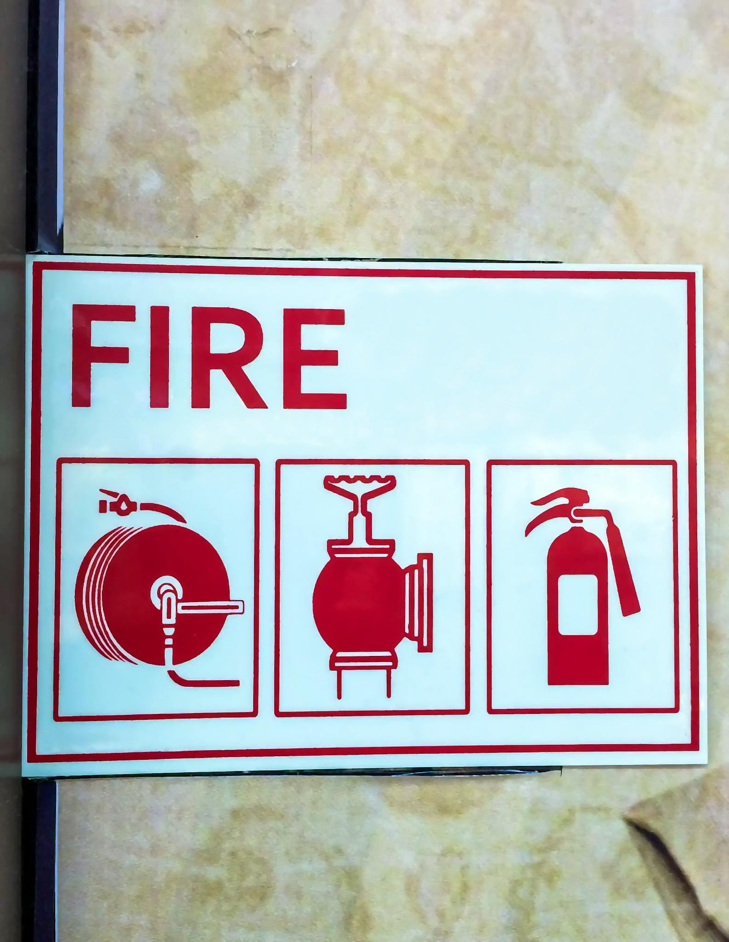
完善消防安全管理制度和操作规程
消防安全管理制度
包括消防安全责任制、消防安全检查制度、消防设施维护制度等，确保各项消防安全工作有据可依。
消防安全操作规程
针对校园内各类场所和设施，制定相应的消防安全操作规程，规范师生的行为，防止火灾事故的发生。

Slide 26
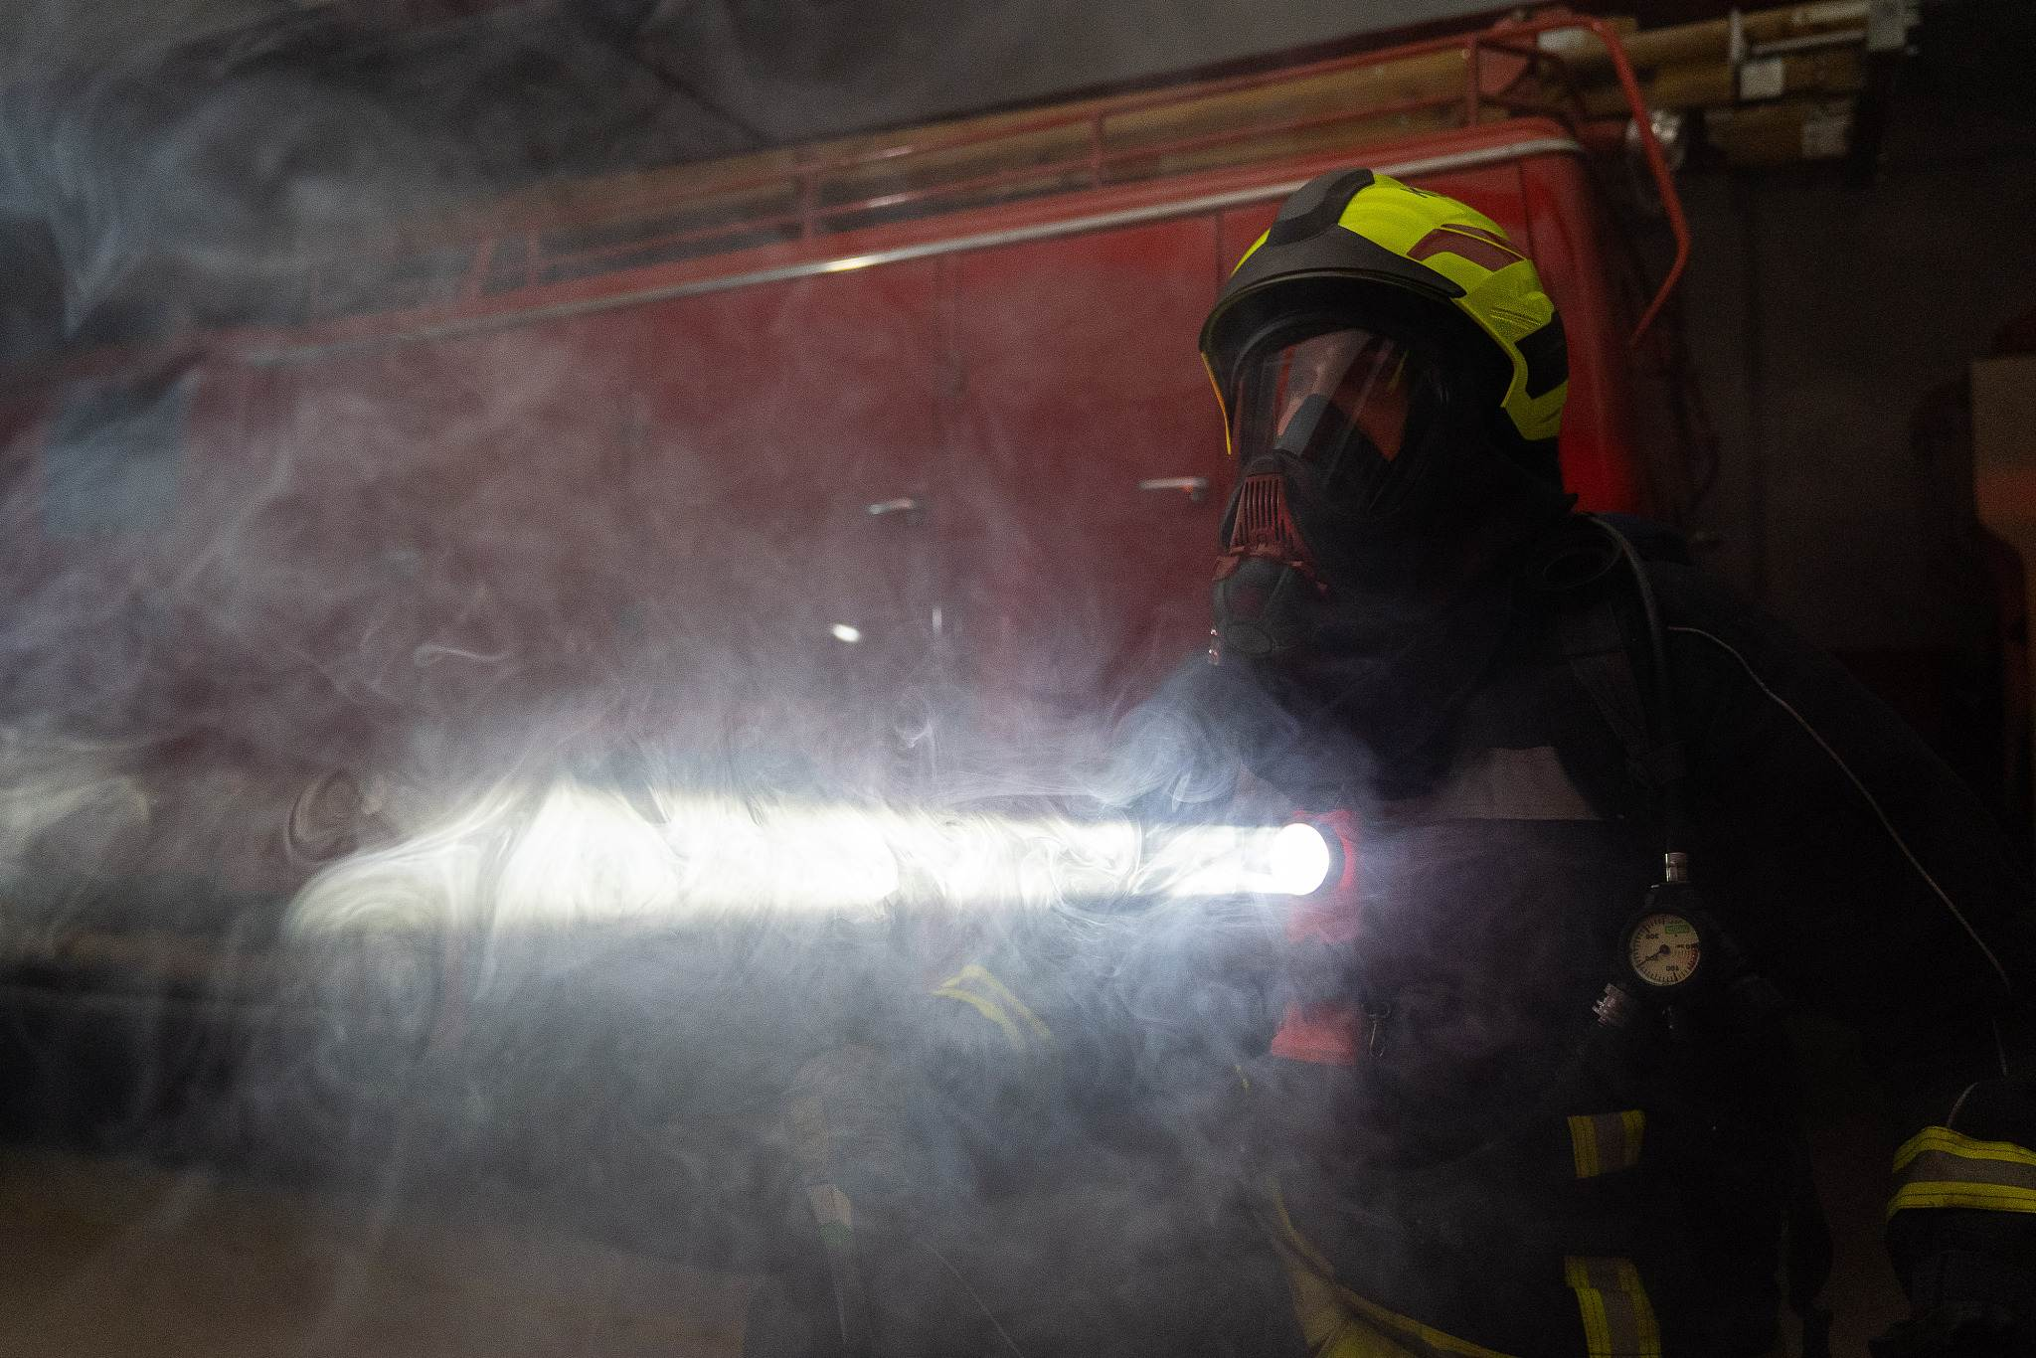
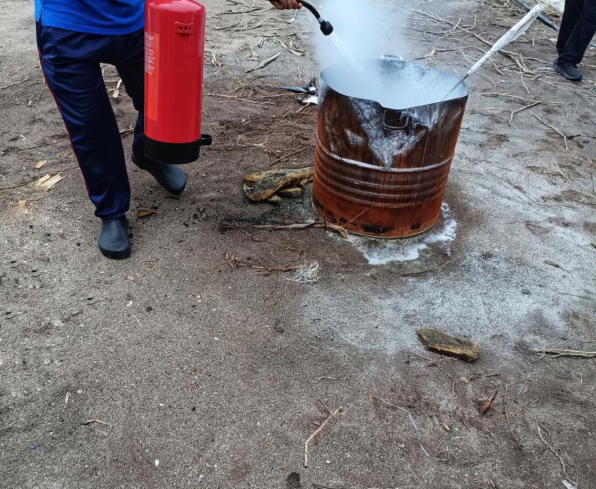
加强宣传教育，提高师生意识
01
02
03
定期开展消防安全知识讲座和培训，提高师生对火灾危险性的认识和自救互救能力。
制作并张贴消防安全宣传画和标语，营造浓厚的消防安全氛围，提醒师生时刻关注消防安全。
利用校园广播、电视等媒体，定期播放消防安全知识和火灾案例，增强师生的消防安全意识。

Slide 27
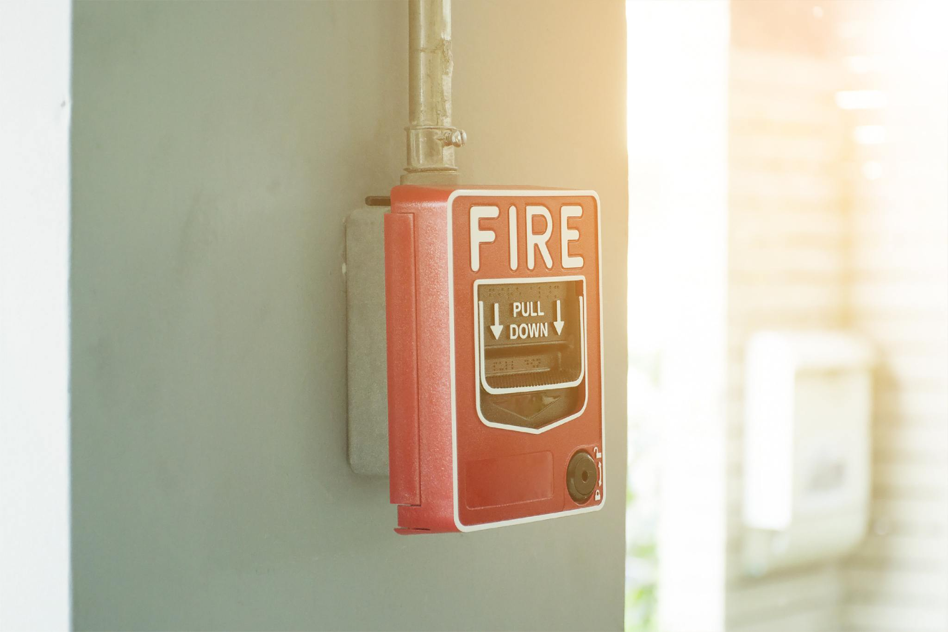
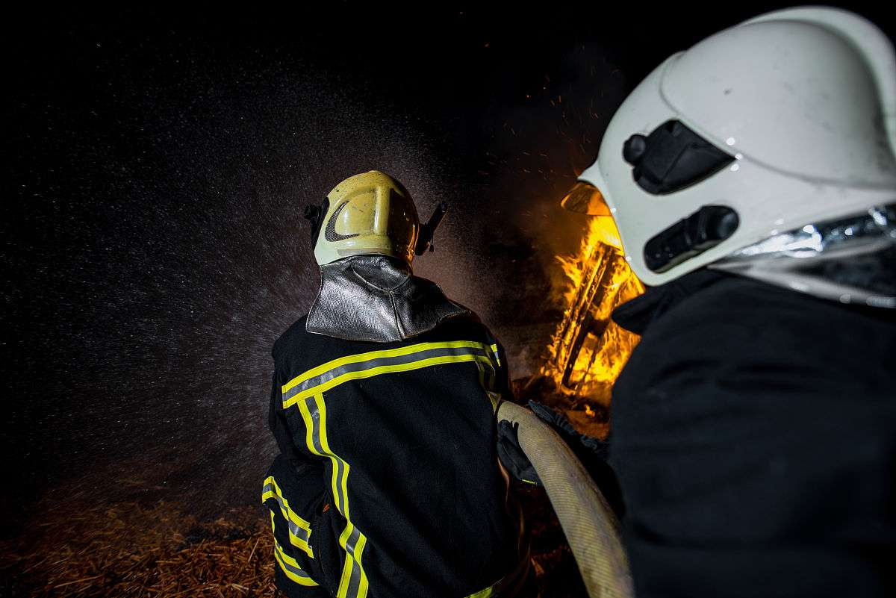
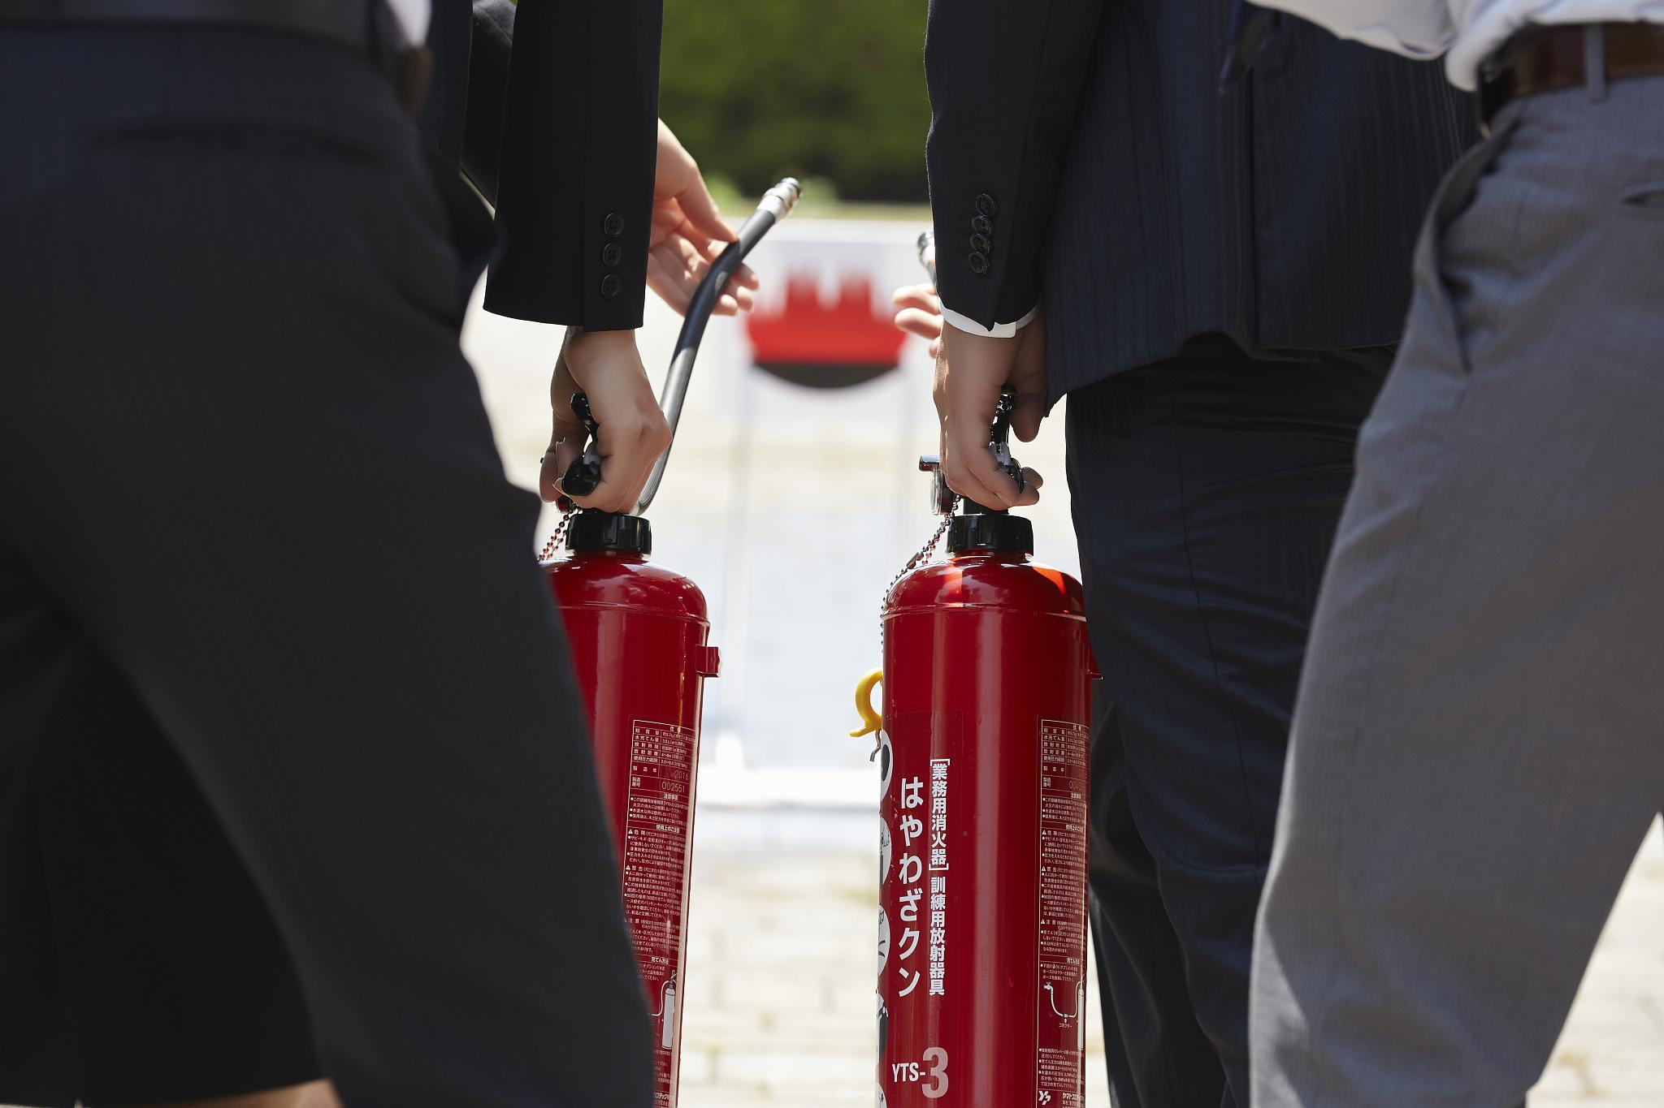
定期检查评估，确保措施落地
定期对校园内的消防设施进行检查和维护，确保其完好有效。
对校园内的消防安全隐患进行排查和整改，及时消除火灾风险。
定期组织消防安全演练，检验消防安全措施的有效性和师生的应急反应能力。
对消防安全工作进行总结和评估，不断完善和改进消防安全管理体系。

Slide 28
06
总结回顾与展望未来发展趋势

Slide 29
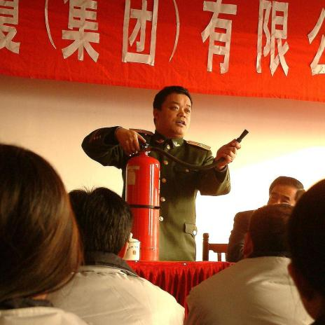
本次培训重点内容总结回顾
火灾原因及预防措施
详细讲解了火灾的常见原因，包括电器短路、煤气泄漏等，并介绍了相应的预防措施，如定期检查电器线路、正确使用煤气等。
灭火器材使用方法
介绍了不同类型灭火器材的使用方法和适用场景，包括灭火器、灭火毯等，并进行了现场演示。
火灾逃生与自救技巧
重点强调了火灾逃生的重要性，讲解了逃生路线规划、避难场所选择等技巧，并介绍了在火灾中进行自救的方法。

Slide 30
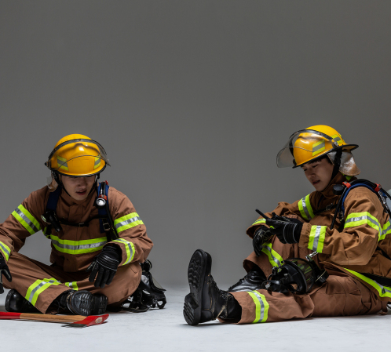
学员心得体会分享交流环节
学员感悟
经验交流
多位学员分享了自己在培训过程中的感悟，表示通过本次培训更加深刻地认识到了消防安全的重要性，并会将所学知识应用到实际生活中。
学员们还就自己在消防安全方面的经验进行了交流，分享了各自在工作中遇到的典型案例和处理方法，为大家提供了宝贵的参考。

Slide 31
消防安全领域未来发展趋势预测
智能化技术应用
随着科技的不断发展，未来消防安全领域将更加注重智能化技术的应用，如智能烟感报警器、智能灭火系统等，以提高火灾预防和应对的效率。
全民消防安全意识提升
社会各界将更加重视消防安全宣传教育工作，推动全民消防安全意识的提升，形成人人关注消防、人人参与消防的良好氛围。

Slide 32
不断提升自身能力，共同守护校园安全
持续学习与实践
鼓励学员们持续学习消防安全知识，并将所学知识应用到实际工作中，不断积累实践经验，提高自身应对火灾的能力。
加强团队协作与沟通
强调团队协作在消防安全工作中的重要性，呼吁学员们加强彼此之间的沟通与协作，共同为校园消防安全贡献力量。

Slide 33
感谢您的观看
THANKS

